Slide 1
Среща на националните координатори 18 януари 2019
Офис на СЗО в България
Д-р Скендер Сила
Доц. Михаил Околийски
Г-жа Десислава Дурчева

Slide 2
Изпълнение на дейностите по време на Първата година от Двугодишно споразумение за сътрудничество между СЗО и МЗ 2018/19;
Бъдещи планове и дейности.

Slide 3
Двугодишно споразумение за сътрудничество между СЗО и МЗ 2018/19
Споразумението отразява новата визия на Регионалния офис на СЗО за Европа „По-добро здраве за Европа“, както и идеите, принципите и ценностите, подкрепящи Европейската стратегическа рамка за здраве и благосъстояние „Здраве 2020“.
Всяка една дейност e развита и от гледна точка на изпълнението на Целите за устойчиво развитие (SDGs) 2030.

Slide 4
Глобалната Работна Програма 2019-2023 (GPW13): Насърчавайте здравето, опазвайте света, служете на уязвимите
Здравето е човешко право. Никой не трябва да се разболява или да умира само защото е беден, или защото не може да получи достъп до услугите, от които се нуждае. ”
д-р Тедрос, Генерален Директор на СЗО

Slide 5
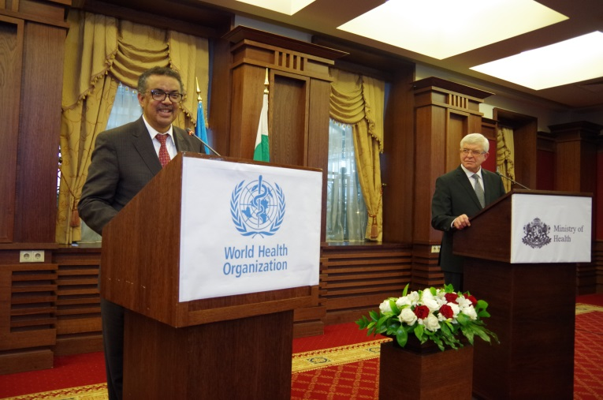
Посещение на Генералния Директор на СЗО в България
Интегрирани, ориентирани към хората здравни
услуги
След срещата на Генералния Директор на СЗО
д-р Тедрос в България, беше идентифицирана
необходимостта от техническа помощ в областта
на здравните системи.
Експертна мисия на СЗО дойде в България в
края на май 2018г. Докладът с ключови препоръки е предоставен на Министъра на здравеопазването

Slide 6
GPW13
СЗО има потенциал да подобри драматично здравето на нашия свят през следващите пет години. Целта на тази тринадесета Глобална програма за работа 2019-2023 г. (GPW 13) е да се възползва от тази възможност. СЗО ще успее само ако основава работата си върху Целите на устойчивото развитие (ЦУР). Програмата за устойчиво развитие до 2030 г. разглежда здравето като жизненоважно за бъдещето на нашия свят. С ангажимент за постигане на цел 3, коят призовава всички заинтересовани страни да „осигурят здравословен живот и да насърчат благосъстоянието на всички във всички възрасти“, СЗО ще ръководи програма за трансформиране, която подкрепя страните при постигането на всички цели, свързани със здравето, свързани с ЦУР.

Slide 7
УЗП: Зов за решителни действия
България е постигнала значителен напредък по отношение на здравето на своето население;
Предизвикателства остават в някои области, като:
NCDs (особено ракови заболявания, заболявания на кръвообращението);
високото ниво на тютюнопушене и консумация на алкохол;
повишената честота на затлъстяване;
високият дял на неформалните плащания на домакинствата за здраве.

Slide 8
Основни дейности 2019 г.
Контрол на тютюнопушенето;
Училища, утвърждаващи здраве;
АМР;
Психично здраве;
Подкрепа в областта на реформата на здравната система ;
НХЗ.

Slide 9
Планиране 20-21 в България
През май 2018 г. Световната здравна асамблея разгледа и прие Тринадесетата глобална програма за работа 2019-2023 (GPW13).
GPW13 посочва стратегическото ръководство на СЗО, очертава как Организацията ще продължи да изпълнява и осигурява рамка за измерване на напредъка в тези усилия.
GPW13 ще ръководи всеки двугодишен напредък стъпка по стъпка в постигането на стратегическите приоритети, бюджета на програмата и рамката на резултатите.

Slide 10
Стратегическите приоритети на СЗО - светът, който искаме да видим
Постигане на универсално здравно покритие - 1 милиард повече хора, ползващи се от универсално здравно осигуряване
Справяне с извънредни ситуации, свързани със здравето - 1 милиард повече хора са по-добре защитени от кризисни ситуации, свързани със здравето
Насърчаване на здравословното население - 1 милиард повече хора се радват на по-добро здраве и благополучие

Slide 11
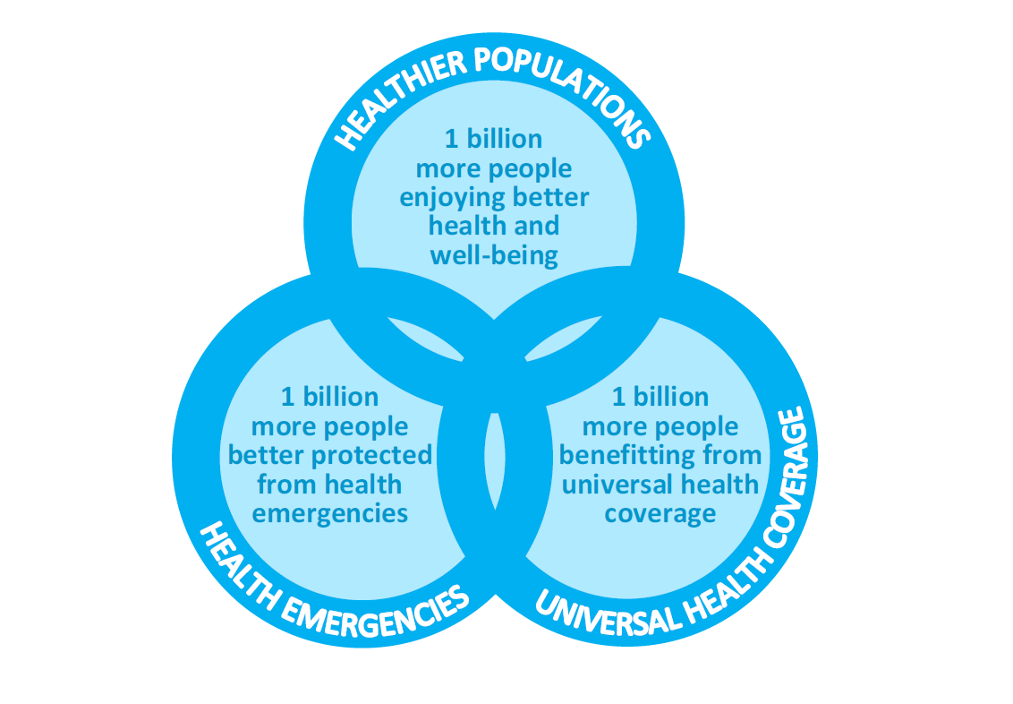
WHO strategic priorities – the world we want to see

Slide 12
Изпълнение на Двугодишното споразумение за сътрудничество
Кои са силните страни на нашето сътрудничество?
Как можем заедно да подобрим сътрудничеството ни?

Slide 13
Дългосрочна стратегическа насока за Република България
Подобряване на качеството на здравните услуги
Подобряване на общественото здраве
Укрепване на финансирането на здравеопазването
Укрепване на участието на общностите и овластяване на гражданите
Прилагане на успешна реформа

Slide 14
Партньорства
ЕС
Световна Банка
Уницеф
Трите нива на СЗО

Slide 15
